Slide 2
«Современный урок географии в условиях информационно-образовательной среды»
(на примере использования УМК «ГЕОГРАФИЯ» ПОД РЕДАКЦИЕЙ
В.П. ДРОНОВА ИЦ «ВЕНТАНА-ГРАФ)

Slide 3
Педагогические подходы
Изучение нового материала
Практические и лабораторные работы
Стандартные подходы
Традиционные
Контроль и оценка знаний
Организация проектной деятельности
Современные технологии электронного обучения (пр. смешанное)
Использование дополнительных ЭОР
Гибридные облачные решения
Инструменты коммуникации и сетевого взаимодействия
Инновационные
Эффективное управление классом (LMS)
Расширение содержания

Slide 4
Переход на Федеральные государственные образовательные стандарты второго поколения предполагает создание динамичной информационно-образовательной среды учебного заведения, которая в свою очередь станет элементом регионального образовательного пространства.
Эффективность учебно-воспитательного процесса должна обеспечиваться информационно-образовательной средой — системой информационно-образовательных ресурсов и инструментов, обеспечивающих условия реализации основной образовательной программы образовательного учреждения.
ИОС региона
ИОС муниципального района
ИОС школы
ИОС педагога/
ученика

Slide 5
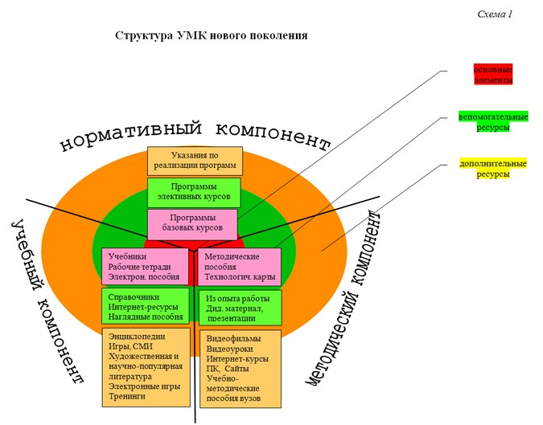
Notes:
На основе анализа научных идей ряда ведущих ученых (Е.С. Полат, В.А. Ясвин и др.) приходим к выводу, что понятие «информационно-образовательная среда» можно толковать как часть информационного и образовательного пространства, созданную на общей методологической основе, с использованием информационно-коммуникационных технологий в целях содействия становлению личности школьника в условиях современного мира. Модель УМК на схеме отражает его трехкомпонентный состав: нормативный, учебный и методический компоненты, и его трехуровневую структуру: инвариантное ядро и вариативные оболочки .
Отличительной особенностью данной модели является ееинформационная избыточность, открытость и мобильность в условиях динамично развивающегося мира, ориентированность на вызовы информационного общества, особенности региональных систем образования и индивидуальные потребности личности школьников. Эти принципы реализуются с помощью вариативных оболочек УМК, способных быстро реагировать на изменения в информационном и образовательном пространствах. В то же время ядро модели позволяет устоять «фундаменту» УМК при обновлении его оболочек.
Учебно-методический комплекс представляет собой сложную систему, состоящую из множества взаимосвязанных элементов. Традиционное линейное взаимодействие между отдельными элементами внутри ядра или внутри каждой оболочки (например, учебник — рабочая тетрадь; учебник — книга для учителя и т.п.) в современном УМК дополняется радиальными связями с элементами вспомогательных и дополнительных ресурсов (например, рабочая программа — учебник — развивающие дидактические игры — интернет-ресурсы).
На основе этих связей возможно создание качественно новых продуктов. Учителя и методисты могут, например, соединять разные виды средств и источников, входящие в УМК, для разработки проблемно-тематических кейсов, документально-методических комплексов, рабочих листов и т.п., а школьники — становиться авторами персональных портфолио, информационных, творческих и исследовательских проектов.
Таким образом, современные УМК — это многокомпонентные образовательные конструкции, которые представляют школьникам возможность изучать разные учебные предметы в едином информационном поле, осваивать информационно-коммуникативные умения. Они также меняют роль и функции учителя: от носителя и транслятора информации — к организатору ИОС и учебной деятельности, и учащихся: от пассивного слушателя — к активному исследователю.

Slide 6
технологическая карта урока
Урок – это основная форма организации учебной деятельности учащихся в школе.
Эффективный урок красив……
Эффективный урок успешен…..
Эффективный урок приносит ученикам радость познания, а учителю профессиональное удовлетворение
Эффективный урок - тот, который позволяет каждому ребенку сделать шаг вперед, прирасти новыми знаниями, новым опытом, новыми открытиями.
Notes:
Как в общем образовании должно формироваться содержание образования, кто его будет и сможет определить, в каких документах и как оно будет отражено.
Для начала посмотрим, как это выглядело раньше в законе «Об образовании» 1992 г. с последующими многочисленными изменениями

Slide 7
Современный урок, соответствующий требованиям ФГОС
урок с использованием техники (компьютер, диапроектор, интерактивная доска и др.);
урок, на котором осуществляется индивидуальный подход к каждому обучающемуся;
урок, содержащий разные виды деятельности;
урок, на котором каждому ученику должно быть комфортно;
урок, на котором деятельность должна стимулировать развитие познавательной активности обучающегося;
современный урок развивает у детей креативное мышление;
современный урок воспитывает думающего ученика – интеллектуала;
урок предполагает сотрудничество, атмосферу радости.
Notes:
Как в общем образовании должно формироваться содержание образования, кто его будет и сможет определить, в каких документах и как оно будет отражено.
Для начала посмотрим, как это выглядело раньше в законе «Об образовании» 1992 г. с последующими многочисленными изменениями

Slide 8

Современный урок, соответствующий требованиям ФГОС
изменение целеполагания в направлении природосообразности обучения;
усиление личностной ориентации образования;
индивидуализация образовательных траекторий учащихся;
творческая и развивающая направленность базового обучения;
технологизация и компьютеризация учебного процесса.
Notes:
Как в общем образовании должно формироваться содержание образования, кто его будет и сможет определить, в каких документах и как оно будет отражено.
Для начала посмотрим, как это выглядело раньше в законе «Об образовании» 1992 г. с последующими многочисленными изменениями

Slide 9
технологическая карта урока
Проект учебного процесса, содержащий его описание от цели до результата и представленный в графической форме.
! Обязательное свойство – отражение процесса организации учебной деятельности в соответствии с целями и результатами урока.
Notes:
Как в общем образовании должно формироваться содержание образования, кто его будет и сможет определить, в каких документах и как оно будет отражено.
Для начала посмотрим, как это выглядело раньше в законе «Об образовании» 1992 г. с последующими многочисленными изменениями

Slide 10
Технологическая карта
:
Целевой блок
:
Инструментальный блок
:
Процессуальный блок

Slide 11
Алгоритм деятельности учителя
Определение места урока в рабочей программе и его ведущих компонентов содержания
:
Целеполагание и определение планируемых результатов обучения
Отбор системы учебных задач урока
Определение типа урока по дидактической цели и продолжительности этапов урока
Определение пространства урока (подбор методов, средств, форм организации учебной деятельности и форм организации обучения)
Составление подробной характеристики этапов урока

Slide 12
Деятельностный подход в обучении
Учебная деятельность включает:
усвоение учебного материала (заучивание в готовом виде)
преобразование учебного материала
Ученик выступает как субъект, способный самостоятельно:
сформулировать учебную задачу
спланировать ее решение
реализовать и оценить результат

Slide 13
Особенности проектирования современного урока географии
ЭТАПЫ УРОКА
1. Организационно-мотивационный
2. Процессуально-содержательный
3. Оценочно-рефлексивный
УЧЕБНАЯ ДЕЯТЕЛЬНОСТЬ
мотивация
целеполагание (постановка учебной задачи)
планирование решения учебной задачи
решение учебной задачи (выполнение операций и учебных действий)
осуществление контроля и самоконтроля
рефлексия

Slide 14
Мотивация
Мотивация - (от лат. movere)- побуждение к действию, динамический процесс, управляющий поведением человека, определяющий его:
направленность
организованность
активность
устойчивость

Slide 15
Формулировка целей урока
Цель – идеальное, мысленное предвосхищение результата деятельности
Цели - определяют содержание обучения, диктуют деятельностный подход к обучению, внимание к мотивам, к развитию личностных качеств учащихся.

Slide 16
технологическая карта урока: целеполагание
Способы постановки целей урока:
Традиционный подход (цели урока формулируются в терминах, характеризующих субъективную позицию учителя, который излагает новые знания, обобщает, проверяет
Определение их через содержание (изучить климат материка, атмосферное давление и др.)
Через деятельность учителя (дать знания о природных зонах)
«Фгосовский» подход (цели урока определяются в терминах субъективной позиции учащихся, которые учатся видеть проблему)
!!! Через учебную деятельность обучающихся (научиться понимать и читать климатическую карту)
Notes:
Как в общем образовании должно формироваться содержание образования, кто его будет и сможет определить, в каких документах и как оно будет отражено.
Для начала посмотрим, как это выглядело раньше в законе «Об образовании» 1992 г. с последующими многочисленными изменениями

Slide 17
технологическая карта урока: целеполагание
Целеполагание определяет планируемые результаты обучения
Целеполагание результаты
обучения
Notes:
Как в общем образовании должно формироваться содержание образования, кто его будет и сможет определить, в каких документах и как оно будет отражено.
Для начала посмотрим, как это выглядело раньше в законе «Об образовании» 1992 г. с последующими многочисленными изменениями

Slide 18
слова –ориентиры для определения целей урока
Традиционный подход | Компетентностный подход
Понимать требования | Научить формулировать цели
Знать (сформировать знание о……) | Сформировать потребность в знаниях (видеть проблемы)
Научить работать с различными источниками знаний | Научить выбирать источники знаний
Систематизировать | Научить систематизировать
Обобщать | Научить выявлять общее и особенное
Научить выполнять определенные действия (сформировать умения) | Научить выбирать способы решения задачи
Оценить | Сформировать критерии оценки
Закрепить | Модифицировать, перегруппировать, научить применять
Проверить | Научить приемам самоконтроля
Проанализировать (ошибки, достижения) | Сформировать способность к самооценке
Notes:
Как в общем образовании должно формироваться содержание образования, кто его будет и сможет определить, в каких документах и как оно будет отражено.
Для начала посмотрим, как это выглядело раньше в законе «Об образовании» 1992 г. с последующими многочисленными изменениями

Slide 19

процесс целеполагания:
Трансформация наших целей в их цели.
Мастерство учителя проявляется в умении переводить учебные цели в цели деятельности ученика
«сам себе их поставил,
они понятны ему,
очевидны,
с интересом и охотой усвояемы»
(С.И. Гессен)
Notes:
Как в общем образовании должно формироваться содержание образования, кто его будет и сможет определить, в каких документах и как оно будет отражено.
Для начала посмотрим, как это выглядело раньше в законе «Об образовании» 1992 г. с последующими многочисленными изменениями

Slide 20
Задачи современного урока:
Задачи урока – шаги по направлению к цели:
что нужно сделать для достижения результата
Notes:
Как в общем образовании должно формироваться содержание образования, кто его будет и сможет определить, в каких документах и как оно будет отражено.
Для начала посмотрим, как это выглядело раньше в законе «Об образовании» 1992 г. с последующими многочисленными изменениями

Slide 21
Задачи современного урока:
Доводить до сведения учащихся в формулировках их действий.
Например: на уроке мы определим
на уроке мы выявим
на уроке мы объясним
Задачи урока учащимся представлять в форме записи на доске или на экране
Четкая постановка познавательной задачи активизирует работу учащихся
Notes:
Как в общем образовании должно формироваться содержание образования, кто его будет и сможет определить, в каких документах и как оно будет отражено.
Для начала посмотрим, как это выглядело раньше в законе «Об образовании» 1992 г. с последующими многочисленными изменениями

Slide 22




Типология задач
на личностное
самоопределение;
- на развитие Я – концепции;
- на смыслообразование;
- на мотивацию;
- на нравственнно-этическое
оценивание;
- на учет позиции партнера;
- организацию и осуществление
сотрудничества;
- на передачу информации и
отображению предметного
содержания
Личностные УУД
Коммуникативные УУД
- задачи на выстраивание
стратегии поиска решения задач;
- задачи на сравнение и оценивание;
- задачи и проекты на проведение
эмпирического исследования;
- задачи и проекты на выстраивание
теоретического исследования;
- на планирование;
- на рефлексию;
- на ориентировку ситуации;
- на прогнозирование;
- на целеполагание;
- на оценивание;
- на принятие решения;
- на самоконтроль и коррекцию;
Познавательные УУД
Регулятивные УУД

Slide 23

1. ЦЕЛЕПОЛАГАНИЕ и ОТБОР ПЛАНИРУЕМЫХ РЕЗУЛЬТАТОВ ОБУЧЕНИЯ
РАЗВИТИЕ личности учащегося на основе освоения способов деятельности
Образовательный результат
Личностные
Результаты
Метапредметные
Результаты
Предметные
Результаты

Slide 24


1. Целеполагание в учебном процессе
ЛИЧНОСТНЫЕ
РЕЗУЛЬТАТЫ
Проанализировать
опыт
Определить индивидуальную
позицию
Соотнести нравственно-
этические понятия
Расширить представления
Формировать мировоззренческую идею о …

Slide 25

1. Целеполагание в учебном процессе
МЕТАПРЕДМЕТНЫЕ
РЕЗУЛЬТАТЫ
способы деятельности, применимые как в рамках
образовательного процесса, так и при решении проблем
в реальных жизненных ситуациях
УНИВЕРСАЛЬНЫЕ
УЧЕБНЫЕ ДЕЙСТВИЯ
МЕЖПРЕДМЕТНЫЕ
ПОНЯТИЯ

Slide 26

1. Целеполагание в учебном процессе
Система УУД
ЛИЧНОСТ
НЫЕ
ПОЗНАВАТЕЛЬ
НЫЕ
РЕГУЛЯТИВ
НЫЕ
КОММУНИКА
ТИВНЫЕ
Регулятивные - обеспечивают организацию учебной деятельности
Познавательные – …поиск информации… установление связей и отношений… преобразование
Личностные - ценностно-смысловая ориентация учащихся
Коммуникативные - ориентация учащихся на позиции партнеров по общению или деятельности

Slide 27
Отражение формирования УУД в целеполагании учебного процесса
Личностные:
оценить ситуацию, поступок, собственную деятельность;
проанализировать опыт;
определить (выработать) собственную позицию;
приобрести опыт отношений;
осуществить профессиональный выбор;
идентифицировать себя;
соотнести нравственно-этические понятия;
проанализировать, охарактеризовать эмоциональное состояние;
соотнести поступки и поведение с нормами морали и этики;
проявить отношение к деятельности;
расширить круг интересов

Slide 28

1. Целеполагание в учебном процессе
Познавательные
УУД
Построить модель
Выявить
особенности
Выделить
существенные признаки
Преобразовать
информацию в …
Установить ПСС
Проанализировать
Сформулировать
гипотезу

Slide 29
Познавательные:
выявить особенности процессов;
установить причинно-следственные связи;
выявить черты сходства и различия;
объяснить, проанализировать, сформулировать суждение;
выделить существенные признаки;
найти необходимую информацию;
определить источники необходимой информации;
преобразовать информацию в схему, таблицу;
составить план по тексту;
представить подготовленную информацию в виде презентации;
сформулировать гипотезу;
найти ответ на вопрос;
высказать предположение;
привести доказательства;
классифицировать объекты по признаку;
найти необходимую информацию для решения задачи

Slide 30
Постановка познавательных задач
Какое действие должно быть усвоено?
Как выстроить этапы формирования этого действия в рамках урока (системы уроков)?
Какие общие способы действий будут усвоены?
Какой способ познания будет осуществляться: системный или комплексный ?
Какие функции личности должно обеспечить усвоенное содержание?
На какие ценности должно быть ориентировано содержание?

Slide 31
Постановка познавательных задач
«На уроке мы узнаем о….., а также научимся…»
Познавательные задачи к смысловым блокам урока:
  краткие требования («составьте схему», «обозначьте на контурной карте»),
  инструкции и планы действий («используя карты атласа и текст учебника, составьте характеристику страны по плану»),
  познавательные количественные и качественные задачи («установите закономерности размещения полезных ископаемых на территории Дальнего Востока»)
  постановка учебной цели «для себя», а не «для учителя»
деятельность
внимание
познавательный мотив
эмоциональный настрой
познавательный интерес

Slide 32

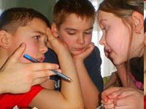
1. Целеполагание в учебном процессе
Коммуникативные
УУД
Высказать
предположение
Сформулировать
суждение
Сформулировать
существенные признаки
Ввести
в географический язык
понятия …
Охарактеризовать
в устной форме …
Представить
в вербальной форме
результаты деятельности
Сформулировать
аргументы и контраргументы

Slide 33
Коммуникативные:
сформулировать собственное суждение;
оформить высказывание в соответствии с правилами и нормами русского языка и речевого этикета;
составить устные монологические высказывания по проблеме;
представить в вербальной форме результаты деятельности;
сформулировать существенные признаки понятий;
оценить ответы одноклассников;
сформулировать положительные и отрицательные черты какого-либо явления, действия, характера человека;
сформулировать аргументы и контраргументы;
различить позицию другого человека, восприняв его высказывания на слух;
сжато и емко охарактеризовать объекты и явления в соответствии с поставленной целью

Slide 34


1. Целеполагание в учебном процессе
Регулятивные
УУД
Оценить значимость
проведенной работы
Определить
цель наблюдения
Оценить результат
коллективной деятельности
Провести отбор
источников информации
Представить
в вербальной форме
результаты деятельности
Составить
алгоритм деятельности

Slide 35
Регулятивные:
определить цель деятельности;
выстроить цепочку необходимых действий;
провести отбор источников информации;
критически оценить значимость приведенных доказательств;
спрогнозировать результат деятельности;
скорректировать деятельность с учетом допущенных ошибок;
осуществить итоговый контроль деятельности;
оценить результаты собственной деятельности;
оценить уровень овладения учебным действием

Slide 36
1. Целеполагание в учебном процессе
Предметные
результаты
Основа географической картины мира
Элементы социального опыта, изучаемого в рамках учебного предмета
Ведущие научные
идеи и теории, ПСС
Законы и
закономерности
Базовые представления
и понятия
Факты и объекты номенклатуры
Предметные умения

Slide 37
определение типа урока по дидактической цели:
По основной дидактической цели выделяют типы уроков:
Урок ознакомления с новым материалом
Урок закрепления изученного
Урок применения знаний и умений
Урок обобщения и систематизации знаний
Урок контроля и коррекции знаний и умений
Комбинированный урок
простой урок сложный урок
(посвящен выполнению одной (имеет несколько
дидактической задачи) дидактических задач)
Notes:
Как в общем образовании должно формироваться содержание образования, кто его будет и сможет определить, в каких документах и как оно будет отражено.
Для начала посмотрим, как это выглядело раньше в законе «Об образовании» 1992 г. с последующими многочисленными изменениями

Slide 38
Главная дидактическая цель урока может быть сформулирована :
тип урока | главная дидактическая цель урока
Вводный урок | Дать общее представление о ……..
Урок ознакомления с новым материалом | изучить
Урок закрепления изученного | Закрепить … знания, сформировать….умения, навыки
Урок применения знаний | Выработать умение применять знания в схожей ситуации, другой или самостоятельно
Урок обобщения и систематизации знаний | Обобщить единичные знания, привести в систему
Урок контроля, коррекции знаний и умений | Определить уровень усвоения ЗУНов и их комплексного применения
Notes:
Как в общем образовании должно формироваться содержание образования, кто его будет и сможет определить, в каких документах и как оно будет отражено.
Для начала посмотрим, как это выглядело раньше в законе «Об образовании» 1992 г. с последующими многочисленными изменениями

Slide 39
Типология уроков по основному способу проведения (формы организации обучения):
Беседа
Лекция
Семинар, диспут
Зачет, экзамен
Экскурсия, викторина
Киноурок
Самостоятельная работа учащихся
Консультация
Деловая или ролевая игра
Лабораторные и практические работы
Сочетание различных форм занятий
Notes:
Как в общем образовании должно формироваться содержание образования, кто его будет и сможет определить, в каких документах и как оно будет отражено.
Для начала посмотрим, как это выглядело раньше в законе «Об образовании» 1992 г. с последующими многочисленными изменениями

Slide 40
Типология уроков по основным этапам учебного процесса
вводные
первичного ознакомления с материалом
образования понятий, установления законов и правил
применение полученных знаний, умений на практике
повторения и обобщения
контрольные (уроки устного опроса, письменного опроса, лабораторные и практические работы, создание материального продукта: модель, рисунок, схема и др.)
комбинированные
Notes:
Как в общем образовании должно формироваться содержание образования, кто его будет и сможет определить, в каких документах и как оно будет отражено.
Для начала посмотрим, как это выглядело раньше в законе «Об образовании» 1992 г. с последующими многочисленными изменениями

Slide 41

определение пространства урока
Методы обучения:
«Способ упорядоченной взаимосвязанной деятельности преподавателя и обучаемых, направленной на решение задач образования»
Ю.К.Бабанский
«Способ организации познавательной деятельности обучающихся»
Т.А.Ильина
Notes:
Как в общем образовании должно формироваться содержание образования, кто его будет и сможет определить, в каких документах и как оно будет отражено.
Для начала посмотрим, как это выглядело раньше в законе «Об образовании» 1992 г. с последующими многочисленными изменениями

Slide 42
определение пространства урока
Методы обучения:
по внешним признакам деятельности учителя и обучающихся:
лекция
беседа
рассказ
инструктаж
демонстрация
упражнения
решение задач
работа с книгой
Notes:
Как в общем образовании должно формироваться содержание образования, кто его будет и сможет определить, в каких документах и как оно будет отражено.
Для начала посмотрим, как это выглядело раньше в законе «Об образовании» 1992 г. с последующими многочисленными изменениями

Slide 43
определение пространства урока
Методы обучения:
по источнику получения знаний:
словесные
наглядные
(демонстрация плакатов, схем, таблиц, диаграмм, моделей)
практические
(практические задания, тренинги, деловые игры, анализ и решение ситуаций)
Notes:
Как в общем образовании должно формироваться содержание образования, кто его будет и сможет определить, в каких документах и как оно будет отражено.
Для начала посмотрим, как это выглядело раньше в законе «Об образовании» 1992 г. с последующими многочисленными изменениями

Slide 44
определение пространства урока
Методы обучения:
по логичности подхода:
индуктивный
дедуктивный
аналитический
синтетический
Notes:
Как в общем образовании должно формироваться содержание образования, кто его будет и сможет определить, в каких документах и как оно будет отражено.
Для начала посмотрим, как это выглядело раньше в законе «Об образовании» 1992 г. с последующими многочисленными изменениями

Slide 45
определение пространства урока
Методы обучения:
по степени самостоятельности, активности и творчества в деятельности обучаемых:
объяснительно-иллюстративный (учащиеся получают знания в готовом виде)
репродуктивный (применение изученного на основе образца, деятельность в аналогичной, сходной ситуации)
метод проблемного изложения (ставится проблема, формулируется познавательная задача. Затем показывается способ решения проблемы)
частично поисковый или эвристический
(организация активного поиска решения выдвинутых познавательных
задач)
исследовательский (после постановки проблем и задач
обучаемые самостоятельно работают с литературой либо ведут
наблюдения либо выполняют другие действия поискового характера)
Notes:
Как в общем образовании должно формироваться содержание образования, кто его будет и сможет определить, в каких документах и как оно будет отражено.
Для начала посмотрим, как это выглядело раньше в законе «Об образовании» 1992 г. с последующими многочисленными изменениями

Slide 46
определение пространства урока
Средства обучения:
Средствами обучения являются все те материалы, с помощью которых учитель осуществляет учебный процесс
Традиционные методы обучения базировались на слове «эпоха мела и разговора»
Современные методы обучения базируются на средства обучения:
учебно-лабораторное оборудование
учебно-производственное оборудование
дидактическая техника
учебно-наглядные пособия
технические средства обучения
компьютерные классы
Notes:
Как в общем образовании должно формироваться содержание образования, кто его будет и сможет определить, в каких документах и как оно будет отражено.
Для начала посмотрим, как это выглядело раньше в законе «Об образовании» 1992 г. с последующими многочисленными изменениями

Slide 47
определение пространства урока
Формы организации учебной деятельности (или способ обучения):
индивидуальная
парная
групповая
коллективная (фронтальная)
и их сочетание
Notes:
Как в общем образовании должно формироваться содержание образования, кто его будет и сможет определить, в каких документах и как оно будет отражено.
Для начала посмотрим, как это выглядело раньше в законе «Об образовании» 1992 г. с последующими многочисленными изменениями

Slide 48
определение пространства урока
В условиях реализации требований ФГОС ООО наиболее актуальными становятся технологии (совокупность способов организации учебно-познавательного процесса, последовательность действий, операций учителя направленных на достижение поставленных целей (технологическая цепочка):
информационно-коммуникационная
технология развития критического мышления
проектная технология
технология развивающего обучения
здоровьесберегающие
технология проблемного обучения
игровые технологии
модульная технология
кейс-технология
технология интегрированного обучения
технологии уровневой дифференциации
педагогика сотрудничества
технологии смешанного обучения
традиционные технологии (классно-урочная система)
Notes:
Как в общем образовании должно формироваться содержание образования, кто его будет и сможет определить, в каких документах и как оно будет отражено.
Для начала посмотрим, как это выглядело раньше в законе «Об образовании» 1992 г. с последующими многочисленными изменениями

Slide 49
определение пространства урока
Перед учителем возникает проблема – превратить традиционное обучение, направленное на накопление знаний, умений, навыков, в процесс развития личности ребенка
Notes:
Как в общем образовании должно формироваться содержание образования, кто его будет и сможет определить, в каких документах и как оно будет отражено.
Для начала посмотрим, как это выглядело раньше в законе «Об образовании» 1992 г. с последующими многочисленными изменениями

Slide 50
Понятие о мотиве
Цель - это предвидимый результат , представляемый и осознаваемый человеком.
Мотив – побуждение к достижению цели.
А.Н.Леонтьев
Notes:
Как в общем образовании должно формироваться содержание образования, кто его будет и сможет определить, в каких документах и как оно будет отражено.
Для начала посмотрим, как это выглядело раньше в законе «Об образовании» 1992 г. с последующими многочисленными изменениями

Slide 51
Методы мотивации учебной деятельности
Создание проблемной ситуации (удивления, сомнения, затруднения в выполнении действия, затруднения в интерпретации фактов);
Создание ситуации занимательности (рассказ, демонстрация, иллюстрация, игровой момент, дискуссионный момент и др.);
- Создание ситуации неопределенности;
Notes:
Как в общем образовании должно формироваться содержание образования, кто его будет и сможет определить, в каких документах и как оно будет отражено.
Для начала посмотрим, как это выглядело раньше в законе «Об образовании» 1992 г. с последующими многочисленными изменениями

Slide 52
Методы мотивации учебной деятельности
Г.И.Щукина, В.В.Давыдов, Д.Б.Эльконин считают познавательный интерес самым сильным внутренним мотивом среди других мотивов учения.
Учебная деятельность должна отвечать следующим требованиям:
объектом усвоения должны быть теоретические понятия;
процесс усвоения должен протекать так чтобы перед детьми раскрывались условия происхождения понятий;
результатом усвоения должно быть формирование учебной деятельности, которая имеет свою особую структуру с такими компонентами как учебная ситуация, задача, учебные действия, действия контроля и оценки
Notes:
Как в общем образовании должно формироваться содержание образования, кто его будет и сможет определить, в каких документах и как оно будет отражено.
Для начала посмотрим, как это выглядело раньше в законе «Об образовании» 1992 г. с последующими многочисленными изменениями

Slide 53
смысловые блоки содержания урока:
Учебные задачи к смысловым блокам урока могут быть представлены в форме:
кратких требований (составьте схему, обозначьте на контурной карте);
инструкций и планов действий (используя карты атласа и текст учебника, составьте характеристику страны по плану);
познавательных количественных и качественных задач (какому расстоянию на местности соответствует 1 см на плане, если….., установите закономерности размещения полезных ископаемых на равнинах и в горах).
С установкой на деятельность!!!
Notes:
Как в общем образовании должно формироваться содержание образования, кто его будет и сможет определить, в каких документах и как оно будет отражено.
Для начала посмотрим, как это выглядело раньше в законе «Об образовании» 1992 г. с последующими многочисленными изменениями

Slide 54
рефлексия:
Рефлексия – обязательная составляющая современного урока.
Понятие возникло в философии и означало процесс размышления индивида о происходящем в его собственном сознании.
Рефлексия ( от лат. reflexio – обращение назад)
Notes:
Как в общем образовании должно формироваться содержание образования, кто его будет и сможет определить, в каких документах и как оно будет отражено.
Для начала посмотрим, как это выглядело раньше в законе «Об образовании» 1992 г. с последующими многочисленными изменениями

Slide 55
рефлексия:
Своеобразное подведение итогов учебной деятельности учащихся, некий самоанализ, позволяющий зафиксировать достигнутый результат и оценить свою работу
в начале урока в конце урока
(мотивировать детей на урок) (повторить, обобщить,
оценить результат)
Notes:
Как в общем образовании должно формироваться содержание образования, кто его будет и сможет определить, в каких документах и как оно будет отражено.
Для начала посмотрим, как это выглядело раньше в законе «Об образовании» 1992 г. с последующими многочисленными изменениями

Slide 56
Рефлексия – неотъемлемый компонент обучения регулятивным УУД
*
ПРЕДМЕТНАЯ
осмысление оснований предметных задач
*
ПРОЦЕССУАЛЬНАЯ
осмысление процесса решения задач
*
ЛИЧНОСТНАЯ
осмысление собственных ощущений, состояний, личностных качеств

Slide 57
Виды рефлексии:
положительного настроения и эмоционального состояния (карточки разного цвета:
зеленый – гармоничное, комфортное состояние;
желтый – спокойное и ровное;
красный – тревожное состояние;
оценка своей деятельности («что я успел сделать на уроке?», «чего достиг?», «что осталось для меня нерешенным?»
Можно оформить «лестницу успеха» и учащийся должен оценить, на какой ступеньке он оказался в результате деятельности, т.е. оценить достигнутые результаты)
Notes:
Как в общем образовании должно формироваться содержание образования, кто его будет и сможет определить, в каких документах и как оно будет отражено.
Для начала посмотрим, как это выглядело раньше в законе «Об образовании» 1992 г. с последующими многочисленными изменениями

Slide 58
Виды рефлексии:
рефлексия содержания учебного материала (этот способ позволяет учителю понять, насколько усвоен учебный материал. Например «продолжите фразы»:
я познакомился с………
было непросто………
я добился………
у меня получилось……..
хотелось бы……..
мне запомнилось……
я попробую……
на следующем уроке…..
Как проводить рефлексию – решает каждый педагог.
Это его творчество – придумывать новые методы
(карточки, оценочные листы, графики, рисунки и др.)
Notes:
Как в общем образовании должно формироваться содержание образования, кто его будет и сможет определить, в каких документах и как оно будет отражено.
Для начала посмотрим, как это выглядело раньше в законе «Об образовании» 1992 г. с последующими многочисленными изменениями

Slide 59
Рефлексия – неотъемлемый компонент обучения регулятивным УУД
Какие вопросы и задания вызвали затруднение?
Что оказалось посильным?
На что необходимо обратить внимание при изучении следующих тем?
Для достижения цели урока мы использовали …
При работе с … мы выполняли следующие действия: …
Мы осваивали новые понятия … и установили, что…
Результаты урока показали, что необходимо обратить внимание на …
Для достижения целей урока мы применяли знания о …и умения …
При работе с … мы выявили следующие закономерности: …
Учитывая это, я предпочитаю …
Результаты урока позволили мне выявить следующие правила безопасного поведения …
В ходе урока мне удавалось лучше всего…
У меня вызывает трудности…
Я чувствовал себя дискомфортно при …

Slide 60
Контроль и самоконтроль:
Контроль означает выявление, измерение и оценивание знаний и умений обучаемых.
Контроль содержит в себе оценивание как процесс и оценку как результат проверки.
Контроль является обратной связью между учеником и учителем, тем этапом учебного процесса, когда учитель получает информацию об эффективности обучения предмету.
Notes:
Как в общем образовании должно формироваться содержание образования, кто его будет и сможет определить, в каких документах и как оно будет отражено.
Для начала посмотрим, как это выглядело раньше в законе «Об образовании» 1992 г. с последующими многочисленными изменениями

Slide 61

Контроль и самоконтроль:
Контроль знаний – это выявление соответствия сформированного объема знаний, определение уровня владения умениями и навыками учащихся требованиям стандарта
Notes:
Как в общем образовании должно формироваться содержание образования, кто его будет и сможет определить, в каких документах и как оно будет отражено.
Для начала посмотрим, как это выглядело раньше в законе «Об образовании» 1992 г. с последующими многочисленными изменениями

Slide 62
Контроль и самоконтроль:
Виды контроля знаний (по В.А.Сластенину)
предварительный
текущий
тематический
итоговый
Формы контроля знаний
урок контроля знаний
зачеты
собеседования
контрольные работы
экзамены
Notes:
Как в общем образовании должно формироваться содержание образования, кто его будет и сможет определить, в каких документах и как оно будет отражено.
Для начала посмотрим, как это выглядело раньше в законе «Об образовании» 1992 г. с последующими многочисленными изменениями

Slide 63
Контроль и самоконтроль:
Организационные формы контроля
фронтальный
групповой
индивидуальный
комбинированный
Методы контроля
устный контроль
письменный контроль
Методы самоконтроля
самопроверка по образцу
Notes:
Как в общем образовании должно формироваться содержание образования, кто его будет и сможет определить, в каких документах и как оно будет отражено.
Для начала посмотрим, как это выглядело раньше в законе «Об образовании» 1992 г. с последующими многочисленными изменениями

Slide 64
Разработка технологической карты урока географии в соответствии с требованиями ФГОС

Slide 65
Примерная форма технологической карты урока
Тема урока
Цели и задачи урока
Планируемые результаты
Организация учебного пространства
Этап урока, время | Смысловой блок содержания | Деятельностный компонент ( учебные задачи на языке учебных действий |  | Личностный компонент | Творческий компонент

Slide 66
Учитываем !
:
Создание мотивационной установки к деятельности
:
Организация ситуаций взаимодействия, деятельности с различными компонентами УМК
:
Сочетание продуктивных и репродуктивных задач в процессе учебной деятельности
Цели и задачи урока отражают деятельность учащихся
Связь деятельности с коммуникативными задачами (язык географии); обучение контрольно-оценочной деятельности
Систематическое обучение рефлексивному осмыслению деятельности (оценить собственную готовность, свое незнание, причины затруднений, положительные стороны и пути совершенствования деятельности)

Slide 67
Обучение на основе системно-деятельностного подхода
Учебная
задача
Мотивация
Учебные
действия
Учебная
задача
Учебная
цель
Учебная
задача
Рефлексивное осмысление
результатов деятельности
Контроль и
самоконтроль

Slide 68
Структура урока географии на основе системно-деятельностного подхода
Мотивация
Организационно-мотивационный этап
Учебная цель
Процессуально-содержательный этап
Учебная задача
Учебные действия и операции
Контроль и самоконтроль
Оценочно-рефлексивный этап
Рефлексия деятельности

Slide 69
Урок географии в логике адаптивного обучения
- Объявление темы урока, определение задач
- Актуализация опорных знаний и умений
- Объяснение нового материала (базовый теоретический материал)
- Самостоятельная работа учащихся в парах или малых группах по закреплению нового материала, выполнению практических работ
- Индивидуальная работа уч-ся с учителем
- Рефлексивное осмысление результатов деятельности в группе

Slide 70



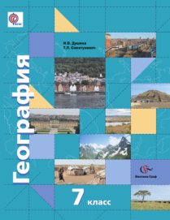


Методический аппарат учебников линии «География»
Издательского центра «ВЕНТАНА-ГРАФ»
Информационная функция
(фундаментальное ядро)
Процессуальная функция
Ценностная функция
ДЕЯТЕЛЬНОСТНЫЙ ПОДХОД
Обновление способов работы с различными источниками информации

Slide 71





Организация пространства урока географии
Деятельностная структура учебника. В содержании каждого урока выделятся учебный материал, предназначенный для организации самостоятельной познавательной деятельности обучающихся;
Возможность для реализации практической направленности (рубрика «Школа географа»);
Обеспечение мотивации учебной деятельности:
целевые установки, планы-схемы, обращение к личности
творческие, проектные задания, практические работы;
задания третьего уровня сложности;
рубрика «Проектная деятельность»;
Интересный фактический материал; объекты наследия
Обеспечивает возможность использовать открытые образовательные технологии, Internet-ресурсы
рубрика «ВидеоГеография»;

Slide 72
Логика планирования урока
выделение
смысловых
блоков
содержания
определение
и
конкретизация
учебных
действий
Базовое содержание урока |  | Деятельност- ный компонент (на уровне УД) | Ценност-ный компонент | Творчес-кий компонент
Смысловые блоки содержания | Познавательные задачи для учащихся

Slide 73

Разрабатываем технологическую карту урока
Урок 57. Размещение населения России
Шаг 1. Определяем место урока в рабочей программе, анализируем программу, выявляем компоненты содержания
Тема урока | Базовое содержание | Основные виды деятельности ученика (на уровне учебных действий)
Размещение населения России | Плотность населения. Неравномерность размещения по территории страны. Факторы, влияющие на размещение населения. Главные зоны расселения | Обсуждать понятие «плотность населения» Определять место России в мире по средней плотности населения, территории с высокими и низкими показателями плотности населения Обсуждать факторы, влияющие на размещение населения Обсуждать понятие «расселение населения» Определять главные зоны расселения, наносить их на контурную карту Определять и сравнивать показатели соотношения городского и сельского населения в разных частях страны, делать выводы о закономерностях в размещении населения России

Slide 74
Разрабатываем технологическую карту урока
Урок 57. Размещение населения России
Шаг 2. Определяем цели и задачи урока, конкретизируем планируемые результаты
Цели и задачи урока | Выявить существенные признаки понятий «плотность населения», «расселение населения»; Определить на основе работы со стат.данными и картографическими источниками место России по показателю плотности населения и территории в различными показателями; Обсудить факторы, оказывающие влияние на размещение населения России; Выявить географические особенности в размещении населения России; Совершенствовать умения работы с тематическими картами, иллюстративными материалами

Slide 75
Разрабатываем технологическую карту урока
Урок 57. Размещение населения России
Шаг 2. Определяем цели и задачи урока, конкретизируем планируемые результаты
Планируемые результаты | Показать роль населения как демографического фактора в развитии и укреплении государства; Объяснять существенные признаки понятий «плотность население», «расселение населения»; Находить и анализировать различную информацию о плотности и размещении населения России; Использовать термины и понятия, характеризующие население России, при обсуждении современных демографических процессов; Приводить примеры, доказывающие влияние различных факторов на размещение населения

Slide 76
Разрабатываем технологическую карту урока
Урок 57. Размещение населения России
Шаг 3. Определяем тип урока, продолжительность этапов
Типы уроков
по дидактической цели
Вводный
Изучения нового
Комбинированный
Формирования умений
Обобщения и систематизации

Slide 77
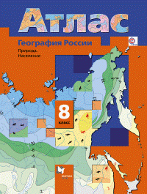
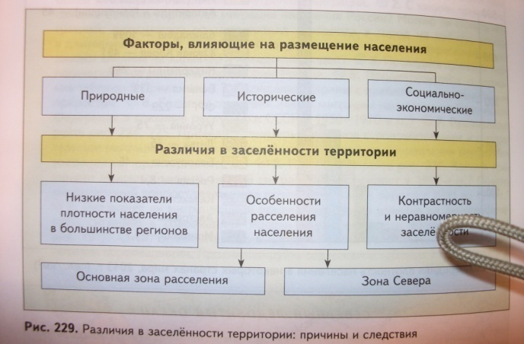
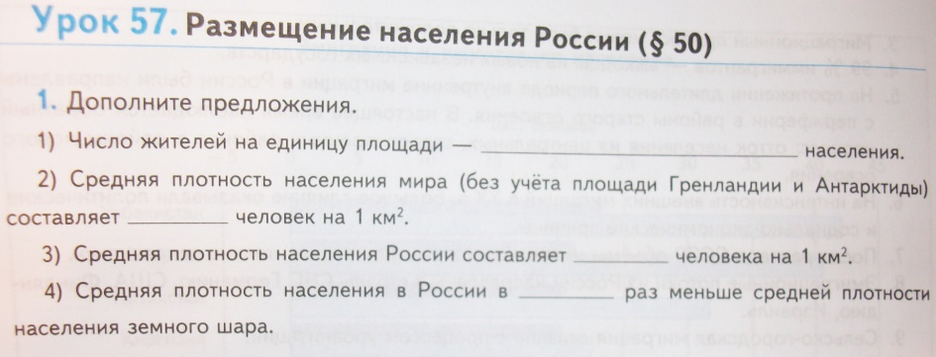
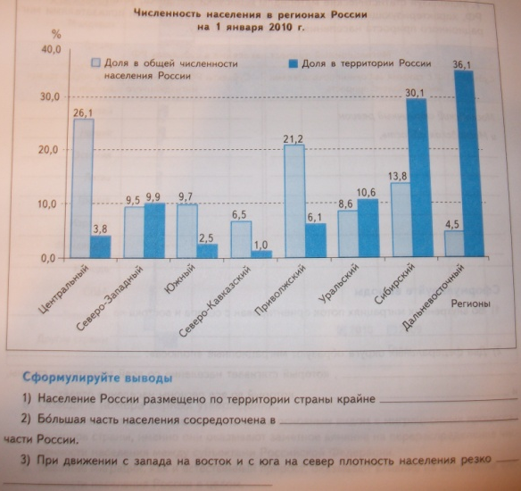
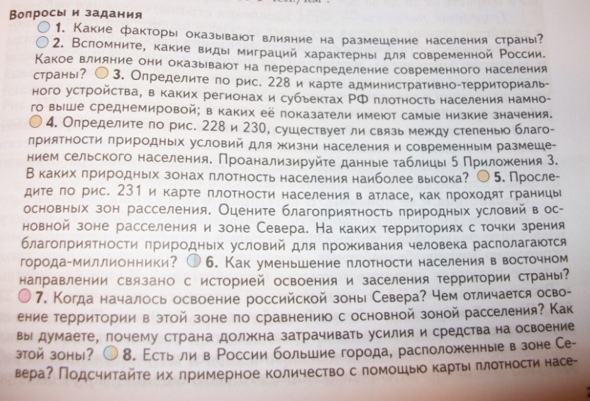
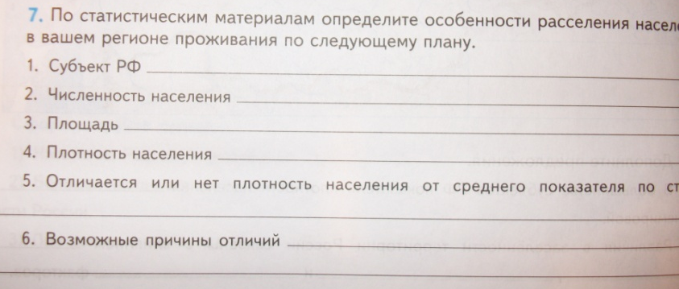
Разрабатываем технологическую карту урока
Урок 57. Размещение населения России
Шаг 4. Проводим анализ смысловых блоков содержания, отбор учебных задач к уроку

Slide 78
Разрабатываем технологическую карту урока
Урок 57. Размещение населения России
Шаг 5. Определяем учебное пространство урока
Методы обучения
Частично-поисковый (беседа при работе с картой, сравнение, анализ статистических данных)
Практический (работа с картой)
Средства организации учебной деятельности
Учебник, рабочая тетрадь
Атлас, контурные карты
Формы и технологии организации учебной деятельности
Фронтальная, парная
Элементы ЛОО технологии, коллективное взаимообучение, учебно-исследовательская деятельность (школа географа-исследователя)
Электронный учебник

Slide 79
Разрабатываем технологическую карту урока
Урок 57. Размещение населения России
Шаг 6. Разрабатываем организационно-мотивационный этап урока
Этап урока, время | Смысловой блок содержания | Деятельностный компонент |  | Личностный компонент | Творческий компонент
Организационно-мотивационный (5-7 мин) | - | Организация начала урока Сообщение темы урока Почему для нас важно изучение этого вопроса? | - Регулятивные действия (организация собственного рабочего пространства) | - Внешняя мотивация, осмысление вопроса

Slide 80
Разрабатываем технологическую карту урока
Урок 57. Размещение населения России
Шаг 7. Разрабатываем процессуально-содержательный этап урока (блок «Размещение населения по территории страны»)
Этап урока, время | Смысловой блок содержания | Деятельностный компонент |  | Личностный компонент | Творческий компонент
Процессуально-содержательный (20-25 мин) | Размещение населения по территории страны | Определение задач урока (словесный) Отбор источников информации (частично-поисковый) Приведите примеры особенностей размещения населения в других странах Каким термином характеризуется размещение населения? Что понимают под «плотностью населения»? Сравните среднюю плотность РФ с другими странами (текст учебника + стат.данные) | Целеполагание, планирование деят-ти Знаково-символические Актуализация опорных знаний и умений Актуализация научного аппарата (плотность) Выделение существенных признаков понятия Наблюдение данных, извлечение инфо,группировка, анализ | Осмысление задач и плана деятельности Оцените этот показатель , выскажите собственную позицию

Slide 81
Разрабатываем технологическую карту урока
Урок 57. Размещение населения России
Шаг 7. Разрабатываем процессуально-содержательный этап урока (блок «Размещение населения по территории страны»)
Этап урока, время | Смысловой блок содержания | Деятельностный компонент |  | Личностный компонент | Творческий компонент
Процессуально-содержательный (20-25 мин) | Размещение населения по территории страны | Работа с тематической картой атласа ″ (частично-поисковый) | Понимание источника инфо, извлечение инфо, логические УД, коммуникативные УД |  | Сравнение с анаморфированной картой
Каким способом отображены явления на карте?
Выделите регионы с мах и мин показателями? Сравните с политико-административной картой и приведите примеры субъектов, где показатели плотности выше среднемирового и ниже?
Охарактеризуйте размещение крупных городов с точки зрения показателя плотности
Сформулируйте общий вывод
Сопоставьте с анаморфированной картой

Slide 82
Разрабатываем технологическую карту урока
Урок 57. Размещение населения России
Шаг 7. Разрабатываем процессуально-содержательный этап урока (блок «Факторы, влияющие на размещение населения»)
Этап урока, время | Смысловой блок содержания | Деятельностный компонент |  | Личностный компонент | Творческий компонент
Процессуально-содержательный (20-25 мин) | Факторы, влияющие на размещение населения | - Познакомьтесь с рис. 229 учебника и прокомментируйте фрагментами текста учебника | Смысловое чтение, логические УД, коммуникативные УД |  | Что в схеме отнести к причинам, а что- к следствиям?
Различия в заселенности территории: причины и следствия

Slide 83
Разрабатываем технологическую карту урока
Урок 57. Размещение населения России
Шаг 7. Разрабатываем процессуально-содержательный этап урока (блок «Факторы, влияющие на размещение населения»)
Этап урока, время | Смысловой блок содержания | Деятельностный компонент |  | Личностный компонент | Творческий компонент
Процессуально-содержательный (20-25 мин) | Факторы, влияющие на размещение населения | - Сопоставьте карту плотности населения с картосхемой учебника «Степень благоприятности природных условий жизни населения». Существует ли связь? (работа с парах) | Знаково-символические УД, логические УД, коммуникативные УД | - Уровень комфортности условий ( Э. де Реклю «Человек и Земля» )

Slide 84
Разрабатываем технологическую карту урока
Урок 57. Размещение населения России
Шаг 7. Разрабатываем процессуально-содержательный этап урока (блок «Главные зоны расселения»)
Этап урока, время | Смысловой блок содержания | Деятельностный компонент |  | Личностный компонент | Творческий компонент
Процессуально-содержательный (20-25 мин) | Главные зоны расселения | Подведение под понятие «расселение населения» Работа с картосхемой учебника «Главные зоны расселения» (фронт.) | - Логические УД (выявление существенных признаков) Знаково-символические, коммуникативные УД

Slide 85
Разрабатываем технологическую карту урока
Урок 57. Размещение населения России
Шаг 7. Разрабатываем процессуально-содержательный этап урока (блок «Главные зоны расселения»)
Этап урока, время | Смысловой блок содержания | Деятельностный компонент |  | Личностный компонент | Творческий компонент
Процессуально-содержательный (20-25 мин) | Главные зоны расселения | Сравнение зон расселения на основе работы с различными источниками информации (парная работа) | Регулятивные , логические, знаково-символические, коммуникативные УД |  | Разработка критериев сравнения Школа географа-исследователя
С чего начинаем сравнение? Какие источники информации необходимы?
Составление сравнительной таблицы (географическое положение, S, ЧН, природные условия, города-миллионеры)

Slide 86
Разрабатываем технологическую карту урока
Урок 57. Размещение населения России
Шаг 8. Разрабатываем оценочно-рефлексивный этап урока
Этап урока, время | Смысловой блок содержания | Деятельностный компонент |  | Личностный компонент | Творческий компонент
Оценочно-рефлексивный (12-15) | Контроль и оценка результатов деятельности - Рефлексивное осмысление результатов урока | Выполнение заданий рабочей тетради Взаимоконтроль Какие задачи урока нам удалось решить полностью? В чем испытывали затруднение? При работе с картой мы установили … При работе со стат.данными выяснили… На сколько изученный материал связан с населением моего региона? | Регулятивные (контроль, оценка) | Объективное оценивание Рефлексия (задач, процесса деятельности) Осмысление изучаемого содержания

Slide 87
Роль компонентов УМК в организации УПД школьников
Ценностные категории курса:
Человек – мера всех вещей.
Территория – плацдарм человеческой жизни и деятельности со всей сложной совокупностью возникающих в результате их соприкосновения связей, следствий и проблем.
Российская Федерация - Родина
Государственная территория
Родной край и т.д

Slide 88
Вопросы и задания, реализующие личностный компонент урока
Личностный компонент. Беседа:
Примеры использования цветных металлов в быту.
Как соотносятся между собой «здоровый образ жизни» и «жизнь в большом городе»?
Значение миграций в экономических, социальных и культурных процессах России.
Оценка влияния этнических депортаций на межнациональные отношения на основе использования дополнительных источников географической информации, публикаций СМИ.
Отношение к разным профессиям, рефлексия по поводу будущей профессии и качеств личности, необходимых для выбранной профессии.

Slide 89
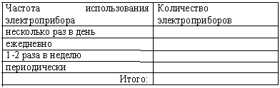
Вопросы и задания, реализующие личностный компонент урока
Личностный компонент. Выполнение заданий рабочей тетради:
Школа географа-исследователя.
Определите, сколько электроприборов Вы используете в быту:

Slide 90
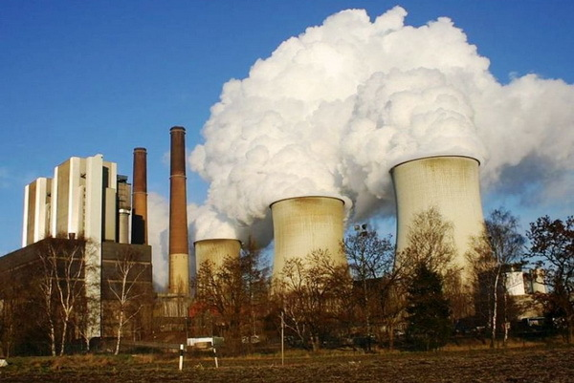
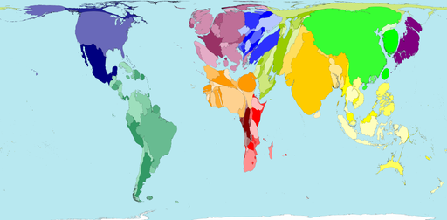
Вопросы и задания, реализующие личностный компонент урока
Согласны ли Вы с тем, что современное положение России в мировой экономике не соответствует ее природному, интеллектуальному и духовному потенциалу?
Какую электростанцию вы предпочли бы иметь вблизи своего дома?

Slide 91

Исследовательские УД
применение сформированных у учащихся знаний и умений при выполнении заданий в новой для учащихся ситуации

Slide 92
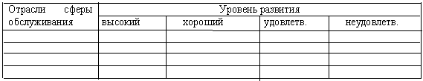
Исследовательские УД
Школа географа-исследователя.
Оцените уровень развития разных отраслей сферы обслуживания в вашем населенном пункте, предложите свой вариант их совершенствования.
Направления совершенствования:
…………………………………………………………………………
…………………………………………………………………………

Slide 93
Технологическая карта
Технологическая карта в дидактичкском контексте представляет проект учебного процесса, в котором представлено описание от цели до результата с использованием инновационной технологии работы с информацией.
Технологическая карта урока – это способ графического проектирования урока, таблица, позволяющая структурировать урок по выбранным учителем параметрам.
Notes:
Как в общем образовании должно формироваться содержание образования, кто его будет и сможет определить, в каких документах и как оно будет отражено.
Для начала посмотрим, как это выглядело раньше в законе «Об образовании» 1992 г. с последующими многочисленными изменениями

Slide 94
Технологическая карта
Технологическая карта – это новый вид методической продукции, обеспечивающей эффективное и качественное преподавание предмета, обеспечивает достижение планируемых результатов освоения основных образовательных программ в соответствии с ФГОС нового поколения
Notes:
Как в общем образовании должно формироваться содержание образования, кто его будет и сможет определить, в каких документах и как оно будет отражено.
Для начала посмотрим, как это выглядело раньше в законе «Об образовании» 1992 г. с последующими многочисленными изменениями

Slide 95
Технологическая карта
Технологическая карта:
позволяет увидеть учебный материал целостно и системно;
освобождает время для творчества учителя;
обеспечивается повышение качества образования
Notes:
Как в общем образовании должно формироваться содержание образования, кто его будет и сможет определить, в каких документах и как оно будет отражено.
Для начала посмотрим, как это выглядело раньше в законе «Об образовании» 1992 г. с последующими многочисленными изменениями

Slide 96
Спасибо за внимание!
emelinanp@vgf.ru
Емелина Надежда Петровна,
начальник отдела ОНД методической службы ИЦ «ВЕНТАНА-ГРАФ»

